Slide 1
Новая промышленная революция
г. Казань
20 ноября 2016 г.
Казанский федеральный университет
…
П.Г. Щедровицкий
президент некоммерческого научного фонда «Институт развития им. Г.П. Щедровицкого»,
член правления Центра стратегических разработок «Северо-Запад»
член Экспертного совета Правительства РФ

Slide 2
Краткое содержание предыдущих серий…
2

Slide 3
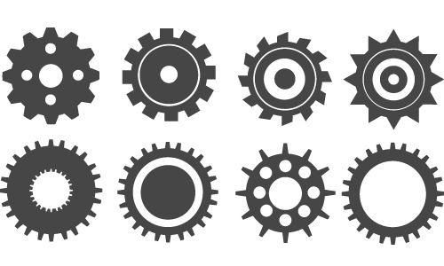

Факторы промышленной революции оказывали влияние на разделение труда
Производство, накопление, распространение и освоение знаний
Все те, кто, разбирая историю Первой английской промышленной революции, промышленной революции в Объединенных провинциях или историю Второй промышленной революции в США, фиксировали разные факторы, которые задают связь между производительными силами и производственными отношениями, правы: все эти факторы были и оказывали влияние.
Однако вес этих факторов и возникающие причинно-следственные связи опосредованы механизмом разделения труда.
Человеческий капитал
Производственные
отношения
Географический
и природно-климатический детерминизм
Разделение труда
Производительные
силы
Социальные структуры
Социальные институты

Slide 4
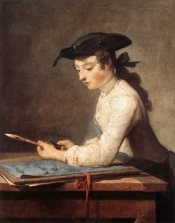
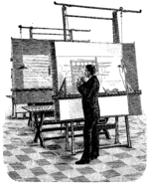
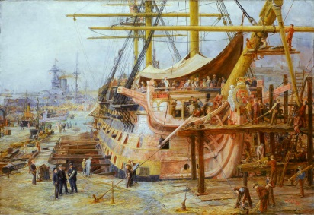
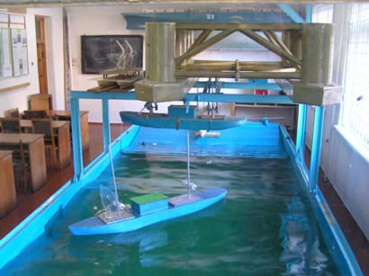
Каждой промышленной революции соответствует инновация в «вертикальной» СРТ
Каждая следующая промышленная революция привносит новообразования в «вертикальную» систему разделения труда – СРТ по производству знаний, а не тех или иных конечных продуктов.
«0-я» промышленная рев.
XVII в.
I промышленная революция
XVIII – 1-я пол. XIX в.
II промышленная революция
2-я пол. XIX – XX в.
выращивание леса
сжигание торфа, использование энергии ветра;
плавание на флайтах, треквартах;
антисептика;
использование ветряных насосов и дамб на польдерах
производство чугуна, железа;
использование энергии пара, сжигание угля;
плавание на пароходах, путешествия на паровозах;
наркоз, хирургия;
использование с/х машин
пр-во стали, алюминия, пластика;
сжигание нефтепродуктов и газа, использование гидро- и э/э;
путешествия на а/м, самолетах;
использование спутников
антисептика, применение антибиотиков;
использование мин. удобрений.
Технологии
Технология мышления
Чертёжник
Жан Батист Симеон Шарден
Модель судна в опытовом бассейне
Конструирование
Проектирование
Исследование
Нидерланды
Англия
США
Рис.: Жан Батист Симеон Шарден Чертёжник. 1737.
www2.atpages.jp
http://www.movehub.com/blog/largest-ships-history
http://sbs-on-web.com/material_base.htm

Slide 5
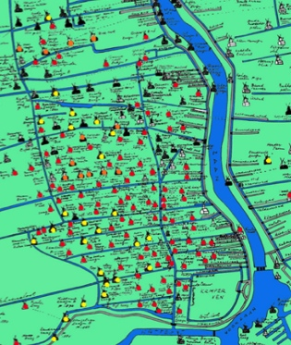
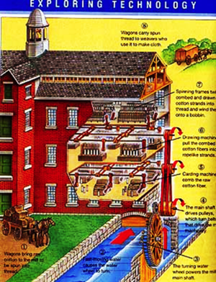
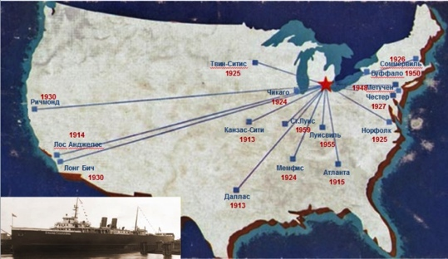
Складывание знаний начинается с формирования «клеточки» новой промышленной революции
Важнейшим моментом, свидетельствующим о готовности нового пакета технологий и инфраструктур к масштабированию, является формирование «клеточки» данной промышленной революции – формы кооперации, которая в максимальной степени способствует процессам производства, накопления, распространения и освоения новых знаний.
«0-я» промышленная рев.
XVII в.
I промышленная революция
XVIII – 1-я пол. XIX в.
II промышленная революция
2-я пол. XIX – XX в.
Технология мышления
Конструирование
Проектирование
Исследование
Форма кооперации
Кластер
Фабрика
ТНК
Нидерланды
Англия
США

Slide 6
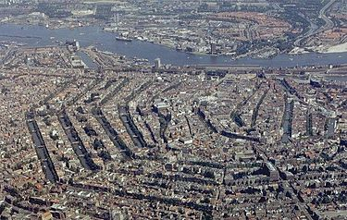
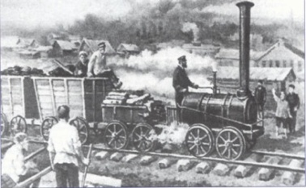
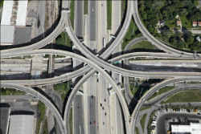
Смена платформы технологий меняет требования к инфраструктурам
Платформа технологий отпечатывается на территории и формирует соответствующие данной платформе жесткие и мягкие инфраструктуры.
«0-я» промышленная революция XVII в.
I промышленная революция
XVIII – 1-я пол. XIX в.
II промышленная революция
2-я пол. XIX – XX в.
Технологии
выращивание леса
использование энергии торфа и ветра
путешествия на флайтах
антисептика
использование ветряных насосов и дамб на польдерах
производство чугуна, железа
использование энергии угля и пара
путешествия на паровозах и пароходах
наркоз, хирургия
использование с/х машин
пр-во стали, алюминия, пластика
использование энергии нефти и газа, гидро- и электроэнергии
путешествия на а/м, самолетах
использование спутников
производство и применение антибиотиков
использование мин. удобрений
Инфраструктуры
Каналы
трекварты
каналы для доб., тр-ки торфа
почтовая связь
польдеры
дороги с твердым покрытием
железные дороги
телеграф
аэродромы, сист. РЛС, свет. сигналов
высокоскоростные ж/д
ЛЭП, газо- и нефтепроводы
телефон, радио, телевидение
6
Нидерланды
Англия
США

Slide 7
Раздел 9. Человеческий капитал
7

Slide 8
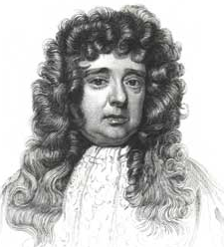

Понятие человеческого капитала позволяет человеку спрогнозировать рост стоимости собственных трудовых ресурсов при занятии нового места в СРТ
Экономика в качестве представлений о человеке положила целый комплекс представлений о нем как о «счетном», статистическом существе. Одним из измерений этого представления стало понятие «человеческого капитала».
Но стоит напомнить, что этому понятию 350 лет:
У. Петти, 1662-1683 гг.: «Весь род людской имеет такую же стоимость как и земля, будучи по своей природе столь же непреходящим… Ценность основной массы людей, как и земли, равна 20-кратному годовому доходу, который они приносят»¹.
Уильям Петти,
1623-1687
У. Петти, 1664 г.: «Если 6 млн. людей стоят 417 млн. ф.ст., то каждый человек стоит 69 ф.ст. или каждый из 3 млн. работников стоит 138 ф.ст., а это 7 годовых доходов, считая примерно по 12 пенс. в день; при этом не учитывается избыток заработка над стоимостью средств существования»².
Население Англии и Уэльса³
год | 1650 | 1700 | 1725 | 1750
млн. чел. | 4,8 | 5,8 | 6,0 | 6,3
У. Петти, 1676 г.: «Моряк в действительности равен 3-м крестьянам». Подсчитав стоимость разных специалистов, У. Петти сформулировал тезис, что богатство страны зависит от типа занятий людей.
8
¹ У.Петти. Экономические и статистические работы. М., 1940. ² У. Петти. Слово мудрым.
³ http://sbiblio.com/biblio/archive/urlanis_rost/05.aspx. ⁴ У. Петти. Политическая арифметика.

Slide 9


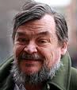
Доход человека зависит от того, какое место он занимает в СТР
2009 Доклад о мировом развитии. Новый взгляд на экономическую географию / Всемирный Банк. — Москва: издательство «Весь Мир», 2009.
?
Эрик Райнерт. Как богатые страны стали богатыми, и почему бедные страны остаются бедными.
«…В ближайшие несколько десятилетий средний американец будет зарабатывать в 100 раз больше среднего замбийца, а продолжительность жизни первого будет на 30 лет больше…
Боливиец с 9-ю классами образования зарабатывает в среднем 460 долл. США в месяц (по ППС в ценах США). В США тот же самый человек заработал бы почти в 3 раза больше».
«Носильщики в аэропорту, водители автобусов, персонал в гостинице, продавцы в магазинах <в Перу> работали ничуть не менее эффективно, чем их коллеги в Норвегии. Почему же люди здесь так бедны?
Почему … водитель автобуса во Франкфурте получает реальную зарплату в 16 раз большую, чем не менее профессиональный водитель автобуса в Нигерии?»
Проблема понятия человеческого капитала состоит в том, что человеческие ресурсы стоят по-разному в зависимости от того, какую место человек занимает в СРТ, а также от того, какое место эта СРТ занимает в мировой «табели о рангах» разных СРТ.
¹ Эрик Райнерт. Как богатые страны стали богатыми, и почему бедные страны остаются бедными.

Slide 10
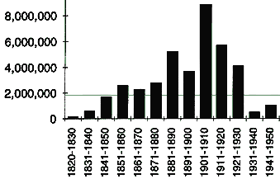
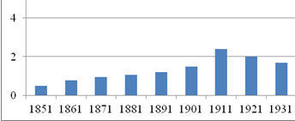
В каждую из промышленных революций антропотоки направлялись к центрам складывания новых платформ технологий
Нидерланды, XVII в.
Англия³, XVIII - пер. пол. XIX в.
США⁴, 2-я. пол. XIX - XX в.
Количество переселенцев в города Голландии и Зеландии , тыс. чел.²
1590/4 | Амстердам | Лейден | Мидделбург
Брабант и Фландрия | 300 (36%) | 445 (80%) | 778 (78%)
Германия | 93 (11%) | 17 (3%) | 19 (2%)
Англия | 8 (1%) | 8 (1.5%) | 19 (2%)
1655/59 | Амстердам | Лейден | Мидделбург
Брабант и Фландрия | 162 (9%) | 255 (33%) | 243 (44%)
Германия | 535 (29%) | 164 (21%) | 18 (3%)
Англия | 129 (7%) | 22 (3%) | 41 (7%)
Иммиграция:
1685 г. – эмигрировало ок. 100 тыс. французских гугенотов
1770 г. - в Британии жило ок.14 тыс. африканцев.
К сер. XIX в. ок. 40 тыс. индийских моряков, дипломатов, солдат и пр.
К кон. XIX в. уже насчитывалось 70 тыс. южно-азиатов.
До 1891 г. большую часть эмигрантов составляли германцы – в 1861 г. - 28,6 , а в 1911 – 53 тыс. чел.
К 1914 г. из 2-х млн. русских евреев, покинувших Россию, 120 тыс. обосновались в Британии
В 1607-1885 гг. в США эмигрировали в основном голландцы, ирландцы и немцы.
1790 г.: Натурализационный акт: «любой иностранец-белый может стать гражданином США»
1875 г.: Вопросами миграции начало заниматься
федеральное правительство
После 1885 г. новая волна эмиграции с южной и восточной Европы, преимущественно из Италии и России (евреи)
1903-1924 гг.: Серия актов, ограничивающих миграцию
«Уже в 17-18 вв. Республика стала убежищем для протестантов и евреев, преследуемых в Европе. Особенно ценили тех, кто обладал предпринимательскими навыками и деньгами…В 1700 году, например, 40% населения Амстердама были иностранного происхождения»¹.
Иммиграция
в США
% эмигрантов в населении Англии
Доля эмигрантов в населении Нидерландов
¹Discovering the Dutch: On Culture and Society of the Netherlands, Emmeline Besamusca,J. Verheul ; ² J.Israel.
The Dutch Republic : Its Rise, Greatness and Fall, 1477-1806
³http://www.migrationwatchuk.org/Briefingpaper/document/49; http://en.wikipedia.org/wiki/Historical_immigration_to_Great_Britain;
http://www.hpa.org.uk/webc/hpawebfile/hpaweb_c/1202115607106
⁴rapidimmigration.com/1_eng_immigration_history.html

Slide 11
Раздел 10. Платформа технологий отпечатывается на социальной структуре
11

Slide 12
Небывалый рост городов и складывание городского класса или «буржуазии» в Объединенных провинциях XVI-XVII вв.
Burgerij (гол. буржуазия) - термин, который примерно соответствует американскому использованию термина «средний класс».
Класс | Состав | % город. насел. | Доход, гульден
Верхняя буржуазия | Бургомистры, члены городской управы, сотрудники судебных органов и советники. Купцы, большая часть рантье, духовенства, врачей, нотариусов, поверенных и некоторые адвокаты. Промышленники и предприниматели (пивовары, винокуры, мыловары, мукомолы). Старшие ряды офицерского корпуса и высокие правительственные чиновники- клерки из суда (грифоны), муниципальные секретари, шерифы, комиссары, сборщики налога на землю, и т.д. | 6-8% | >1000
Средняя буржуазия | Наиболее успешные мастера, пекари, аптекари, книжные продавцы, хирурги, бакалейщики, трактирщики, брокеры, производители париков, грузооперевозчики, кузнецы по золоту и серебру, плотники, нотариусы. Торговцы ситцем, вином, оптовые торговцы, мясники. Старшие клерки, офицеры нижних чинов, бухгалтеры и другие муниципальные служащие, скромные рантье. | 12-14% | 600- 10000
Нижняя буржуазия | хорошо образованные работники гос. сектора- бухгалтеры, клерки, школьные учителя, руководители и инспектора, большее число из частного сектора – трактирщики, управляющие постоялых дворов, пекари, кузнецы, мясники, перевозчики, сапожники, портные, стекольщики, изготовители корсетов, и т.д. специализированные лавочники- торговцы постельными принадлежностями, сыром, ситцем, кофе и чаем, чулками, лентами, табаком и веревками. …могильщики, акушеры, некоторые хирурги, погонщики, и менее благополучные аптекари. | 10% | 500-600
Нижняя буржуазия | менее успешные лавочники и бизнесмены, низшие чины государственных власти (портовые функционеры, взвешиватели из монетных дворов). | 25% | 350 - 500 г.
Беднота | Большинство самозанятых за пределами государственного сектора стояло на самом пороге буржуазии | ﹥30 | <200
Ист.: Foresight (2013).The Future of Manufacturing: A new era of opportunity and challenge for the UK Summary Report, The Government Office for Science, London.

Slide 13
Складывание фабричного рабочего класса в Англии в XVIII в.
В начале XVIII в. почти половину населения Англии можно было считать бедными.
В их число вошел и новый класс наёмных рабочих из бывших крестьян.
Класс | Состав | % город. насел. | Доход, фунтов
Элита | Светские члены палаты лордов, пэры Англии- герцоги, маркизы, графы, виконты и бароны- дворяне, семьи, чей статус был обеспечен собственностью на землю, свободные от труда | 180 семей | >1000
Джентри | Высокопоставленное духовенство, военные и гражданские должностные лица пополнялись из джентри и считались джентльменами. Для них было приемлемо зарабатывать деньги за счет инвестиций и земли, если они не работали. | <10%
Городской средний класс | Священнослужители и барристеры (адвокаты) заполнили верхние ряды этой категории, а торговцы, фермеры и владельцы магазинов входили в состав нижних чинов. Средние классы состояли из государственных служащих (около 15000), офицеров боле низкого ранга (около 10000), продавцов (около 12 000), юристов и юридических клерков (около 11.000) и низшего духовенства (около 10000 королевской церкви и более чем 1000 раскольники), а также многих тысяч фермеров-владельцев земли и владельцев магазинов. Мелкие торговцы, возможно, были самым быстро растущим сегментом в этот период, и составили более чем 150 000 к середине века. Духовенство, вероятно, имело самый высокий социальный престиж в этой группе. | 15-25% | от 50
Низшие классы | В верхней части этой категории были ремесленники, изготавливающие обувь, одежду, мебель, корабли, металл и другие товары в мастерских вместе с подмастерьями и учениками… около 55 000 человек, или около 4% населения было занято в судостроительстве или судоходстве. Самая большая категория занятости-сотни тысяч, были сельскохозяйственными работниками или занимались бытовым обслуживанием . Первое было в основном мужским занятием, второе- женским. | <50% | <50
Наёмные рабочие | Бедные семьи отправляли на работу женщин и детей , они составляли 75% первых фабричных рабочих. Бывшие крестьяне, которые остались без земли в результате процесса «выгораживания», мигрировали в города и нанимались на фабрики.
Источники http://www4.wittenberg.edu/academics/hist/crom/brit/socstruc.html
http://industrialrevolution.sea.ca/impact.html

Slide 14
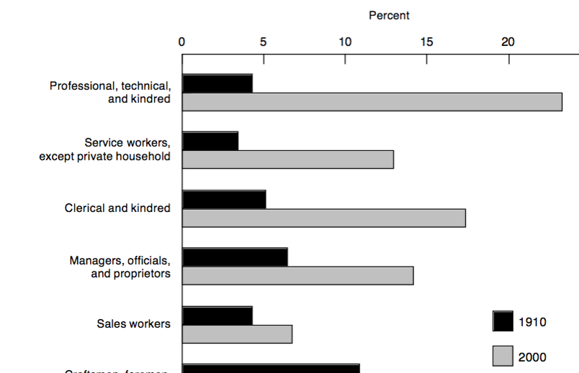
Складывание класса менеджеров в США в конце XIX - начале XX в.
Высший класс/технократия
Средний класс
Низший класс
"Американское население было поголовно неаристократическим по происхождению, а местная аристократия здесь не сложилась. Конституцией было запрещено присвоение титулов, а такие факторы, как земельная собственность и богатство не получили законного признания в качестве критериев для доступа к правительственным должностям и власти. Хотя американское общество внутренне всегда делилось на классы, оно никогда не страдало от пережитков аристократии и крепостничества, так долго сохранявшихся в Европе. По мере развития индустриального рабочего класса в нем никогда не вызревало что-либо подобное европейскому уровню «классового сознания», во многом благодаря отсутствию аристократических и крестьянских элементов»¹.
Рост занятости по профессиональным секторам²
Профессионалы/ техники
Работники сферы обслуживания,
кроме частного домохозяйства
Клерки
Менеджеры, должностные лица,
и собственники
Работники торговли
Не секрет, что костяк среднего класса составляют менеджеры разной квалификации.
Занятость в остальных секторах снизилась
¹Парсонс Т. Система современных обществ
² http://www.bls.gov/mlr/2006/03/art3full.pdf

Slide 15
Раздел 11. Историческое смещение хронотопа лидерства
15

Slide 16
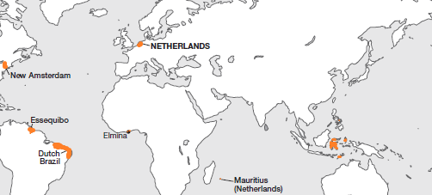
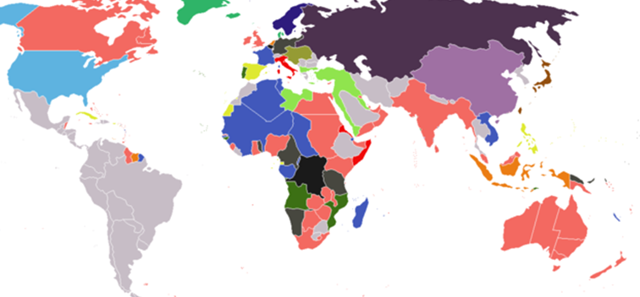
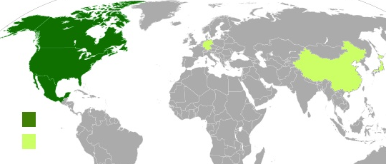
Организованности прошлого этапа препятствуют новым процессам и смещают хронотоп лидерства
Страна-лидер | Площадь, тыс. км² |  |  | Численность населения, млн. чел
 | Метро-полия | Колония /эк. ассоциация | Всего | Метро-полия | Колония / эк. ассоциация | Всего
Нидерланды «0-я» промышленная революция XVII в. | 36 | н.д. | 36+ | 1,9 | н.д. | 1,9+
Англия 1-я промышленная революция XVIII – 1-я пол. XIX в. | 243 | 22 500 | 22743 | 10,5 | 250 | 260,5
США 2-я промышленная революция 2-я пол. XIX – XX в. | 9 363 | 15 346 | 24 709 | 205 | 156 | 622
Нидерланды и колонии, 1648 г.
(XVII в.)
(1700 г.)
Англия и колонии, 1898 г.
(XVIII в.)
(1875 г.)
(1800 г.)
(1875 г.)
С 1992
NAFTA включает США, Канаду, Мексику; активный товарооборот с Лат. Америкой, Германией, Китаем
МЕРКОСУР 11 877
252
(настоящее время)
Инфраструктуры и социальная структура, сложившиеся на прошлом этапе, препятствует процессам следующего этапа промышленной революции. Это всегда приводило к смене хронотопа лидерства.
NAFTA
Другие крупнейшие торговые партнеры

Slide 17
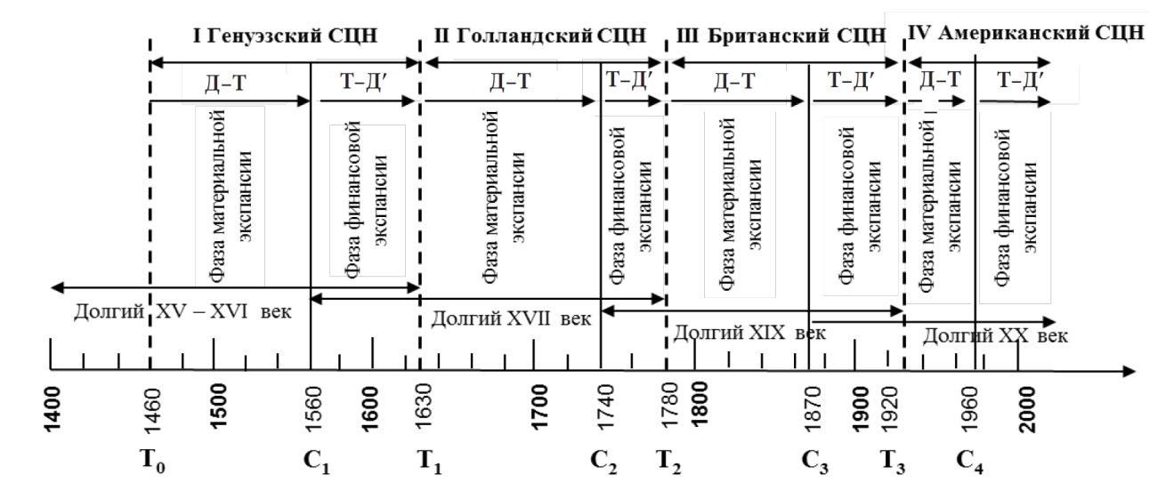
В момент смены платформы технологий и территории-лидера капиталисты бывшей территории-лидера начинают инвестировать в нового лидера
При смене цикла капиталисты страны - лидера прошлого этапа промышленной революции инвестируют в создание технологий и инфраструктур на территории нового лидера.
К. Перес пишет, что часто опережающие вложения в жесткие инфраструктуры происходят в странах догоняющей индустриализации за деньги страны лидера <предыдущего этапа> для поддержания прибыльности новых отраслей, которые уже пошли стадию взрывного роста и нуждаются в дополнительной поддержке своей рыночной экспансии¹.
Дж. Арриги: "Модель <Менша> описывает фазы устойчивого роста в определен-ном направлении, чере-дующиеся с фазами кризиса, реструктуризации и турбулентности, которые в конечном счете воссоздают условиях для устойчивого роста... Так фазы материальной экспансии будут соответствовать фазам непрерывных изменений, в течении которых капиталистическая экономика растет одном направлении.
Схема системных циклов накопления Арриги³
А фазы финансовой экспансии будут соответствовать фазам прерывистого развития, в течении которых рост в определенном направлении достигнет или приблизиться к своему пределу и капиталистическая мировая экономика вследствие радикальной реструктуризации и реорганизации "переходит" в другое направление»¹.
¹ К. Перес. Технологические революции и финансовый капитал, 2011 г.
² Джованни Арриги «Долгий двадцатый век. Деньги, власть и истоки нашего времени», 1994г
³ Рис. А. Ю. Протасов. Системные циклы накопления Дж. Арриги и длинные волны инфляции. Вестник С.-Пб. унив., 2013 г

Slide 18
Территория, на которой совпадает складывание новой платформы технологий и инфраструктурного пакета, богатеет быстрее других
ВВП на душу населения,
в междунар. долларах Гэри-Хамиса 1990^{1,2}
Только когда хронотоп лидерства совпадает со сменой платформы технологий и инфраструктурного пакета, происходит промышленная революция.
Итогом построения новой платформы технологий и инфраструктурного пакета является рывок в экономических показателях.
На графике мы видим, как лидером становятся Нидерланды, затем их догоняет по темпам роста Англия, затем Англию догоняют и обгоняют США.
США
Нидерланды
Англия
Китай
18
¹ Maddison. The word economy: а millennial perspective. С. 264. ² Maddison. Historical Statistics for the World Economy: 1-2003 AD

Slide 19
Раздел 12. Таинственный предприниматель
19

Slide 20
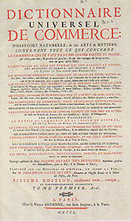
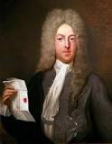
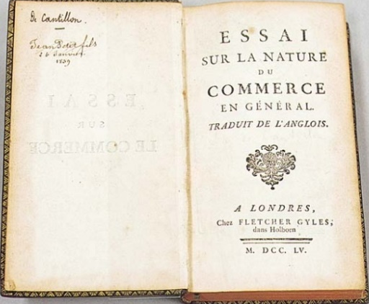
Появление термина «предприниматель». У Кантильена его роль остается неопределенной
«Более ранняя форма слова, entreprendeur, появилась еще в XIV в. В XVI-XVII вв. под этим термином как правило понимались государствен-ные подрядчики, занятые фортификационными сооружениями и общественными работами. Типичный предприниматель средневековья, как правило, клирик, был «человеком, отвечающим
за крупные строительные работы: замки и укреп-ления, общественные здания, монастыри и соборы»¹.
Термин «предпринимательство» (entrepreneur) впервые появился во французском словаре «Dictionnaire Universel de Commerce», составленном Жаком де Бруслонсом, 1723 г.
«Предприниматель – человек, берущий на себя обязательство по производству или строительству объекта»¹.
В течение практически всего XIX в. экономисты, по мнению Й. Шумпетера, в своем подавляющем большинстве продолжали отождествлять предпринимателя и капиталиста в том же контексте, как это делали А. Смит и Д. Рикардо.
Благодаря Р. Кантильону, впервые эта фигура выходит на сцену экономической теории в 1755 г. Но, считая спецификой предпринимателя такое общее условие как действие в ситуации неопределен-
ности, он не отделяет предпринимателя от других позиций, а расширительно толкует это понятие и распространяет его объем практически на всех экономических агентов своего времени. С точки зрения Кантильона, и владелец мануфактуры, и землевладелец, и рабочий – предприниматели.
«Essay on the Nature of Trade in General», 1755 г.
(опубликовано посмертно)
¹ «Dictionnaire universel de commerce», Jacques Savary des Brûlons, Philémon-Louis Savary,1723
.

Slide 21
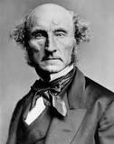
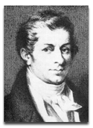
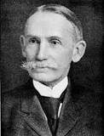
Развитие представлений о роли предпринимателя: Милль: несение «бремени риска наряду с управлением», Сэй: «комбинирование факторов производства в производственный «организм»
Для передачи смысла французского термина он использовал термин «undertaker» или «устрои-тель», хотя наиболее распространенным в этот период и позже для
По мнению Й.Шумпетера, единственный, кто выбивается из общего ряда - это Жан Батист Сэй, который,
"...следуя французской традиции, был первым, кто закрепил за предпринимателем как таковым в отличие от капиталиста определенное положение в схеме экономического процесса...". Он также впервые выдвинул гипотезу, что функции предпринимателя заключаются в комбинировании факторов производства в производственный "организм".
Сэй «не смог понять, что выражение "комбини-рование" факторов в приложении к действу-ющему предприятию означает больше, чем рутинное руководство,
и что задача комбинирования фак-торов становится особой функцией только тогда, когда она относится
не к повседневному руководству действующим пред-приятием, а к организации нового...»¹.
Джон Стюарт Милль
1806-1873
Жан-Батист Сэй
1767-1832
Джон Бейтс Кларк
1847-1938
обозначения функции предпринимательской деятельности оставался термин «adventurer» - авантюрист.
Дж.Ст. Милль, анализируя предпринимательскую функцию, перешел от "надзора" к "контролю" и даже к "управлению", которое часто, естественно, требовало неза-урядного "мастерства". Именно это не позволяло использовать уже имеющееся в наличии слово "менед-жер". Кстати, по всей видимос-ти, именно Милль предположил, что суть предпринимательской функции состоит в несении «бре-мени риска наряду с управлением»².
Спустя почти 100 лет возникает гипотеза, что главное - это доход, который предприниматель получит за внедрение того или иного усовершенствования. Эту точку зрения, по мнению Й. Шумпетера, впервые высказал Кларк, связав прибыль предпринимателя с ус-пешным внедрением в экономи-ческий процесс технологических, коммерческих и организационных инноваций.

Slide 22

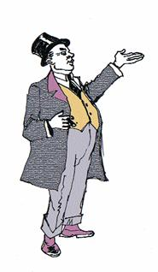
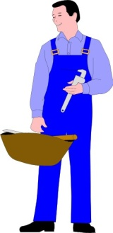
Й. Шумпетер: предпринимательство есть созидательное разрушение
Вслед за К. Марксом, рассматривавшим исторический процесс как арену взаимодействия капиталиста и рабочего, Шумпетер вводит в эту пьесу еще одного актера - предпринимателя. При этом это такой персонаж, из-за которого надо переписывать всю пьесу.
«…капиталистическая экономика… не является и не может быть стационарной, и растет она вовсе не устойчивыми темпами. Она непрерывно революционизируется изнутри благодаря новому предпринимательству, т.е. благодаря внедрению в существующую на каждый данный момент времени промышленную структуру новых товаров, новых методов производства или новых коммерческих возможностей. Любые существующие структуры, как и все условия функционирования бизнеса, находятся в непрерывном процессе изменения. Любая сложившаяся ситуация подрывается, прежде чем проходит время, достаточное, чтобы она исчерпала себя»¹.
  Миссия предпринимателя – созидательное разрушение, создание новых конфигураций факторов производства, новых комбинаций и инноваций. Предприниматель – движущая сила изменений и развития.
«Под предприятием мы понимаем осуществление новых комбинаций, а также то, в чем эти комбинации воплощаются: заводы и т.п. Предпринимателями же мы называем хозяйственных субъектов, функцией которых является… осуществление новых комбинаций и которые выступают как их активный элемент»¹.
¹ Й. Шумпетер. Капитализм, социализм и демократия. 1942.
² Й. Шумпетер. Теория экономического развития. 1912.

Slide 23
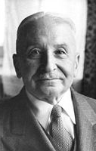
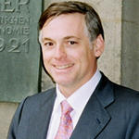
Предпринимательская прибыль есть плата за правильный прогноз
«Предприниматели – те, кто способны «лучше, чем другие, прогнозировать будущий спрос потребителей»¹.
Предпринимательская прибыль есть плата за правильный прогноз.
Важнейшую роль играет экономический расчет как способность либо «давать оценку ожидаемого исхода будущего действия, либо устанавливать последствия прошлого действия...»², выходить в рефлексию и как следствие обучаться и интегрировать в планирование будущих действий опыт прошлых.
Л. фон Мизес
1881-1973
Хесус Уэрта
де Сото
Род.1956 г.
Важным моментом предпринимательского знания являются цены. Де Сото: «Люди действуют, создавая цены… Для современной производственной структуры, состоящей из необыкновенно разветвленной сети различных производственных этапов, которые переплетены др. с др. сложным образом и требуют разного времени... решения в этой области требуют информации, содержащийся в рыночных ценах, выраженные в денежной форме...»².
Предпринимательская прибыль возникает не за счет обмена того, что он ценит меньше, на то, что он ценит больше, а за счет создания самой деятельностной ситуации, предполагающей РТ, интересов и знаний, влекущее за собой необходимость новой координации и кооперации.
Предприниматель в условиях «временности» Д создает цены факторов производства, задействованных при реализации проекта. А значит, он впервые создает рамки для оценки издержек и масштаба потенциальной прибыли и требования к системе деятельностей, которая будет реализовывать предпринимательский проект.
¹ Людвиг фон Мизес. Человеческая деятельность
² Хесус Уэрта де Сото. Социализм, экономический расчет и предпринимательская функция

Slide 24
Раздел 13. Пространство деятельности предпринимателя: поддерживающие позиции и институты
24

Slide 25


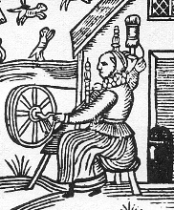
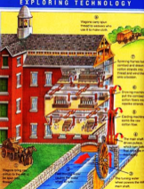
Предприниматель конструирует проект организации новой технологической СРТ и определяет цену ключевых ресурсов
Технологический предприниматель является ключевой позицией в осуществлении процесса технологического разделения труда. Он конструирует проект организации новой технологической СРТ и пытается его реализовать.
Предприниматель осуществляет экономический расчет и определяет цены ключевых ресурсов, необходимых для реализации проекта, при которых новое разделение труда и его продукты будет экономически эффективны в будущем.
цены
Время
Предприниматель создает образец деятельности (СРТ), замысел которой другие предприниматели могут попытаться реконструировать и воспроизвести.
Предприниматель
Оргпроект технологи-ческой СРТ
Искусственный процесс
Прошлое
Настоящее
Будущее
СРТ 1
СРТ 2
25
Естественный процесс
¹ Horizon Book of the Elizabethan World by Lacey Baldwin Smith,
New York: American Heritage Publishing, 1967

Slide 26

Инженер конструирует проекты новых инструментов и технологии, облегчающие занятие новых мест в деятельности
Разработка и осуществление предпринимательского проекта происходит не в безвоздушном пространстве. Важно, чтобы кто-то конструировал проекты новых инструментов, аппаратов, машин и технологии, облегчающие людям занятие новых мест в деятельности. Назовем эту деятельность «изобретательством», или «инженерией».
Чтобы предприниматель мог разработать оргпроект, он должен опираться на наличие проектов новых инструментов (др.ю стороной которых являются технологии их производства – под технологией мы понимаем способ достижения цели). Совершенствование проектов инструментов является результатами длительного исторического анонимного процесса.
цены
Время
Предприниматель
Инженер предлагает предпринимателю «меню» реализуемых сегодня проектов инструментов и технологии, которые тот может использовать.
Проекты инструментов и технологий
Оргпроект технологи-ческой СРТ
Инженер
Искусственный процесс
Прошлое
Настоящее
Будущее
СРТ 1
СРТ 2
26
Естественный процесс
¹ …

Slide 27

Строитель институтов вводит рамки, направляющие деятельность других, и выстраивает институты, поддерживающие жизненный цикл знаний
Для того, чтобы предприниматель занимался конструктивной, а не перераспределительной деятельностью, а также чтобы предприниматель и инженер взаимодействовали друг с другом, они должны быть в этом заинтересованы.
Строитель институтов вводит рамки, которые направляют поведение и деятельность других, выстраивает институты, которые должны поддерживать прежде всего процесс производства, накопления, распространения и освоения знаний.
Рамки, институты
цены
Время
Предприниматель
Проекты инструментов и технологий
Оргпроект технологи-ческой СРТ
Инженер
Искусственный процесс
Прошлое
Настоящее
Будущее
СРТ 1
СРТ 2
27
Естественный процесс

Slide 28
Раздел 14. Феномен догоняющей индустриализации. К вопросу о сомнительной роли государства

Slide 29
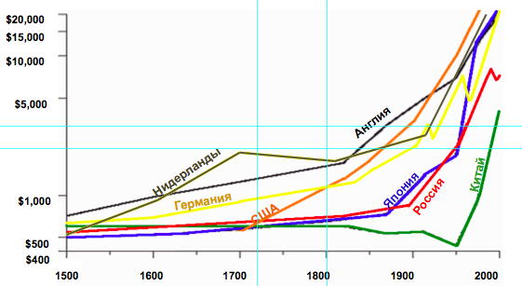
С точки зрения тех, кто принимал вызов отсталости, все промышленные революции носили догоняющий характер
С точки зрения тех, кто, сам не являясь лидером экономического развития, претендовал на лидерство, все промышленные революции были догоняющими.
Не хотелось бы за счет использованного нами способа схематизации этапов развития создать впечатление, что все страны, становившиеся на путь догоняющего развития, прошли его успешно.
Мы в большей степени рассматривали успешные попытки складывания «клеточек» накопления и распространения знаний, формирования новых позиций и их социальных проекций, освоения технологий мышления.
ВВП на душу населения,
в междунар. долларах Гэри-Хамиса 1990¹
Не все добились на этом пути успеха. Кроме Объединенных провинций, Англии и США есть еще Франция, Япония, Германия, Россия/СССР, а в Америке – Мексика и Бразилия, которые не достигли лидерства и получили значительные негативные последствия своих попыток. И, возможно, опыт того, что делать не нужно, чтобы не проиграть, не менее важен, чем опыт того, что делать нужно.
¹ Maddison. The word economy: а millennial perspective. С. 264. ² Maddison. Historical Statistics for the World Economy: 1-2003 AD

Slide 30
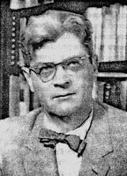
Создание социальных институтов, компенсирующих отсталость, имеет свои плюсы и минусы
Гершенкрон показывает, что создание социальных институтов, сверхкомпенсирющих отсталость, имеет свои плюсы на этапе ускоренного роста, но затем может обернуться минусами.
«Типичную ситуацию в экономически отсталой стране до эпохи широкомасштабной индустриализации можно описать следующим образом: с одной стороны, наблюдалось противоречие между происходящей в стране экономической деятельностью и препятствиями, стоявшими на пути промышленного развития, а с другой стороны, само промышленное развитие заключало в себе высокий потенциал»¹.
Александр Гершенкрон
1904-1978
С одной стороны, у них есть преимущества отсталости - они могут копировать чужую технологическую модель, а не тратить время на создание своей собственной.
С др. стороны - для осуществления подобного "рывка" они нуждаются в компенсирующих социальных и экономичес-ких институтах, которые в свою очередь в средне- и долгосрочной перспективе могут сыграть отрицательную роль в процессах воспроизводства развития.
«Вероятность осуществления индустриализации находится в прямой зависимости от того, насколько велико отставание страны по внедрению технологических инноваций, которое может быть компенсировано благодаря заимствованию технологий у более развитых стран»¹.
В качестве примера таких компенсирующих институтов в Германии Гершенкрон называет новый тип банков - так называемые инвестиционные банки вместо коммерческих кредитных учреждений. Для Японии таким компенсирующим механизмом стали дзайбацу – крупные конгломераты, включавшие промышленные предприятия и банки.
¹ Гершенкрон А. "Экономическая отсталость в исторической перспективе"

Slide 31
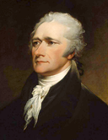
Складывание протекционистской политики, нацеленной на преодоление разрыва в уровне развития
Если в момент перехода от 0-й к 1-й промышленной революции между Англией, которая осуществляла догоняющую индустриализацию, и Объединёнными провинциями разрыв был не велик, то уже США существенно отставали от Англии.
В 1791 г. А. Гамильтон представил конгрессу доклад «О мануфактурах», в котором попытался предложить решение задачи повышения благосостояния США в условиях существующего ограничения на экспорт товаров (невозможен полноценный обмен с Европой), недостаточного количества рабочих рук, высокой стоимости труда и нехватки капитала.
Условия развития промышленности по А. Гамильтону
Он возражал тем, кто считает с/х более производительным, чем промышленность и указывает на ряд принципиальных условий развития промышленности:
разделение труда, кот. обеспечивает а) повышение мастерства и б) экономию времени, в) увеличение использования машин (продажа машин, в свою очередь, становится новой Д)
Расширение применения машин и механизмов
Техно-логии
Инфра-структуры
Создание и сохранение спроса на продукты земледелия
Рынок
Персонал
Увеличение иммиграции
А. Гамильтон
1755-1804
Обеспечение Д предпринимателей.
Обеспечение занятости ранее незанятых классов (напр., женщин и детей).
¹ Hamilton A. Report on Manufactures.1791

Slide 32
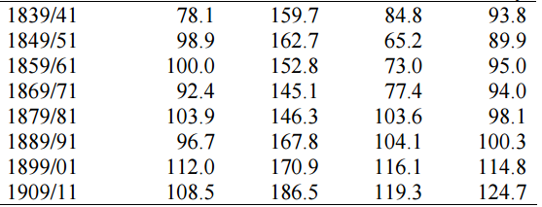
Складывание протекционистской политики, нацеленной на преодоление разрыва в уровне развития (2)
Гамильтон обосновал необходимость вмешательства государства в развитие промышленности тем, что природа человека такова, что он не подвержен радикальной смене технологии работы, а приемлет только постепенные улучшения. Применение же нововведений рискованно и не всегда успешно.
с/х пром-сть услуги эк-ка в целом
Отношение производитель-ности труда США/Великобритании (Великобритания=100)
Поэтому капиталистам нужно обеспечить уверенность в применении новшеств. Они должны видеть поддержку новых проектов от правительства, которая
поможет преодолеть
препятствия, связанные с
новыми экспериментами.
*S Broadberry. Labor productivity in the United States and the United Kingdom during the nineteenth century
Поощрение открытий и изобретений
Обеспечение условий транспортировки товаров
Продуманный контроль качества произведенных товаров
Обеспечение денежных
переводов в
промышленности
Техно-логии
Инфра-структуры
В своем докладе А. Гамильтон назвал меры «промышленного протекционизма», которые используют другие государства и которые могут быть применены и в США:
Экспортная премия
Рынок
Персонал
Запрет на ввоз конкурирующих товаров
Пошлины на импортные товары для стимулирования отечественных производителей
Поощрительные премии (за мастерство, производительность и пр.)
Освобождение сырья от налогов
Возврат пошлины, уплаченной производителем за сырье
Запрет на вывоз сырья

Slide 33
Раздел 15. Предметы ответственности государства

Slide 34
С каждой промышленной революцией задачи, которые стягивало на себя государство, становились сложнее
По мере роста разрыва в уровне развития между пионерами промышленных революций и догоняющими их странами начала все более и более осознаваться как сложность решаемых задач, так и неоднозначность используемых мер. Ведь, фактически, в ходе догоняющей индустриализации ставилась не много ни мало задача сделать то, что в др. странах и др. исторических условиях делала "история" (естественно-исторический процесс по Марксу) иногда за сотни лет, формируя протоструктуры будущих социальных структур, институциональной матрицы и культурных архетипов - быстро, искусственно-технически и целенаправленно.
«0-я» промышленная революция XVII в.
I промышленная революция
XVIII – 1-я пол. XIX в.
II промышленная революция
2-я пол. XIX – XX в.
Области, подлежащие госрегулированию
Стимулирование спроса
Банковское дело / кредитование
Промышленная политика
Обеспечение занятости
Организация R&D
?
Экспорт/импорт
Военное дело
Выдача патентов на изобретения
Регулирование транспортной инфраструктуры
+
Нидерланды
Англия
США

Slide 35
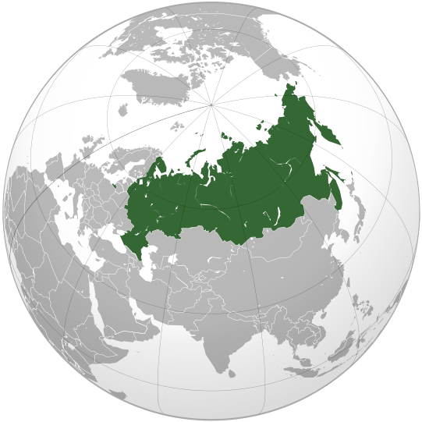
Нерешенность проблемы объекта – вопроса о том, где локализована СРТ – не позволяет построить согласованную политику, направленную на углубление СРТ
На ранних этапах "разрыв" в уровне технологического и промышленного развития между передовыми и догоняющими странами либо не очень существенен, либо не рефлектируется и не осознается в качестве существенного.
Пример Гамильтона и введения протекционистской политики правительством США в конце ХVIII в. показывает, что разрыв носит достаточно значительный характер, и поиск методов и механизмов его преодоления представляет собой достаточно серьезную и значимую проблему.
Отдельный вопрос, в какой мере в этом осознании и в предлагаемых практических мерах содержится интуиция значимости проблемы РТ и глубины СРТ. Тексты Гамильтона, Листа и Витте меня убеждают в том, что вопрос устройства СРТ в тот период находится если не в центре, то в ближайшей к центру зоне внимания и заботы. Другими словами, в ХIХ в. проблема СРТ и задачи ее углубления осознается элитой как один из основных предметов своей ответственности.
Однако, принципиальная нерешенность проблемы объекта - грубо говоря, вопросов о том, где локализована СРТ и что является «клеточной» накопления и распространения знаний, и в каких масштабах должны решаться эти вопросы -
предприятия, регионального или национального хозяйственного комплекса, глобального хозяйства, - не позволяет построить согласованную политику, направленную не углубление СРТ.
Такой объект, как «разделениетруда» не сомасштабен современному государству. Не сомасштабна ему и «клеточка» накопления и распросранения знаний этапа II промышленной революции – ТНК.

Slide 36
В силу нерешенности проблемы объекта действия государства начинают концентрироваться в сфере факторов, которые гипотетически могут повлиять на углубление СРТ
Действия государств, двигающихся в логике догоняющего развития, начинают концентрироваться в сфере условий или факторов, которые гипотетически могут повлиять на изменение и углубление СРТ.
Развитие системы образования и подготовки
Развитие пакета технологий
Ставка государства
Этих факторов 4. Рассматривая опыт действий государственных органов управления в этих зонах на различных этапах (циклах), мы можем эмпирически выявить как сами инициативы, так и оценить их относительную успешность.
Развитие институтов
Развитие инфрастру-ктур

Slide 37
Раздел 16. Организационная революция
ХХ в.: предприниматель vs организатор

Slide 38
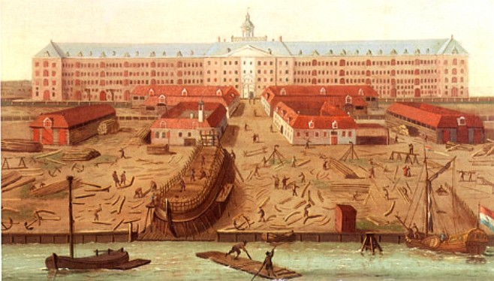
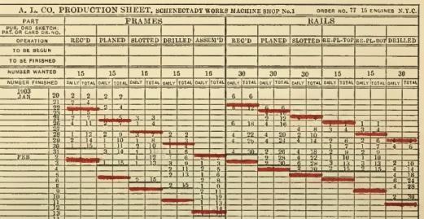
В рамках предпринимательской деятельности позиция организатора отвечает за экономию времени
Появление позиции «протоорганизатора»: в Объединенных провинциях на крупных верфях появляются позиции «бригадиров», отвечающих перед ее владельцами за создание корабля. 2-3 бригадира координировали работу около 100 подмастерьев порядка 20 разных специализаций.
Верфь в р-не Зана, 1650 г.
Менеджер как отдельная позиция в ВРТ появляется на фабрике Р.Аркрайта. Аркрайт как предприниматель экономил собственное время, подбирая исполнителя, чтобы передать ему организационные задачи, которые уже однажды выполнял, и повторение которых можно было переложить на другого. Следующей функцией менеджеров Аркрайта стало копирование его фабрики. Самому Аркрайту физически бы не хватило времени на организацию около 140 фабрик за 20 лет.
Ф.У. Тейлор в кон. XIX - нач. XX в. разделяет управление производством в цеху на 8 позиций, функции части из них впрямую связаны с работой со временем: мастер, устанавливающий темп работы; специалист по установлению надлежащей скорости работы станков; специалист, исследующий наилучшие и наиболее быстрые движения, которые подлежат осуществлению рабочими; специалист, который разрабатывает таблицу времени, указывающую надлежащую скорость каждого элемента работы¹.
Гант создает семиотические инструменты организационного
мышления.
О ПР
IПР
II ПР
38
¹ Фредерик Уинслоу Тейлор «Принципы научного управления»

Slide 39
В рамках государственной стратегии догоняющего развития у "класса" организаторов и управленцев появляется другая роль
Число ТНК в XX в.¹
В рамках государственной стратегии догоняющего развития у "класса" организаторов и управленцев появляется другая роль: помогать государству в выходе на глобальной рынки. В ряде стран эту задачу берут на себя ТНК. Одновременно возникает прослойка организаторов, отвечающая за создание систем управления на национальном уровне.
Природа этой прослойки была описана ещё в XIX в. и получила название "бюрократии". Одним из ее первых критиков был К. Маркс, который обратил внимание, что она связана с потерей организацией содержательной цели своей деятельности, с ее подчинением задаче самосохранения и укрепления, с превращением государственных целей в канцелярские, а канцелярских – в государственные.
В ХХ в. миссию бюрократии мифологизировал Гелбратйт в понятии техноструктуры. Мотивы этой социальной группы стали сильно расходиться с интересами предпринимательского класса: по своей политэкономический сущности организационный класс превратился в рантье, извлекающую ренту из своего положения (места) в системах управления. Несмотря на успех в технологическом развитии управленческой мыследеятельности, она в части случаев перестала ориентироваться на задачи повышения конкурентоспособности
Шумпетер в 1942 г. в качестве основной опасности для "капитализма" называет исчезновение предпринимательского начала и последующее замещение части функций предпринимательства «организационными машинами» в «большом бизнесе».
Тот же процесс, но происходящий в сфере научно-инженерного творчества, по его мнению, несет для западного общества угрозу потери инновационности.
¹ ЮНКТАД, Dickens, 1986; Stopford and Dinning, 1983

Slide 40
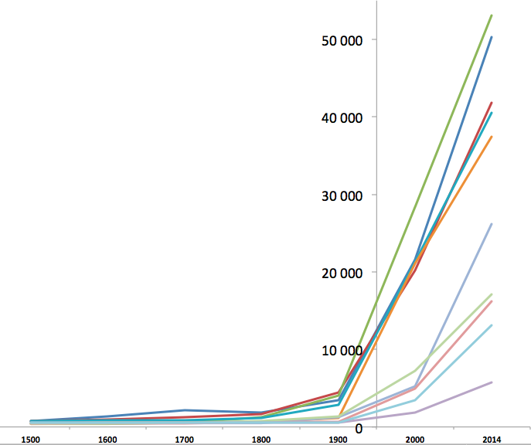
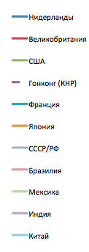
Вызов роста стоимости управления
В странах с доминированием капиталистических отношений эффект от революции управляющих был скрыт за завесой успехов, обусловленных исторической инерцией развития.
Однако «стала резко расти и цена самого управления. В попытке понять и ухватить новые технологические тренды менеджеры крупнейших корпораций стали вкладываться в дополнительную подготовку, в еще большую
специализацию управления, наконец, впрямую в увеличение своей численности, существенно повысив для этого средний уровень оплаты.
Инфляция, формируясь во многом за счет роста стоимости рабочей силы, уже давно не поспевает за темпами роста доходов менеджеров.
В каждом продукте, которым мы пользуемся в начале XXI в., доля прямых и косвенных управленческих затрат составляет от 50 до 80%. При этом степень влияния этой профессиональной группы на рост производительности труда и темп освоения новых технологий катастрофически падает»².
Гонконг (КНР)
ВВП на душу населения,
в междунар. долларах Гэри-Хамиса 1990¹
¹ Maddison. The word economy: а millennial perspective. С. 264. ² Щедровицкий П.Г. Ковалевич Д.А. статья «Конвейер инноваций»

Slide 41
Раздел 17. Новая промышленная революция: изменение производственных процессов

Slide 42
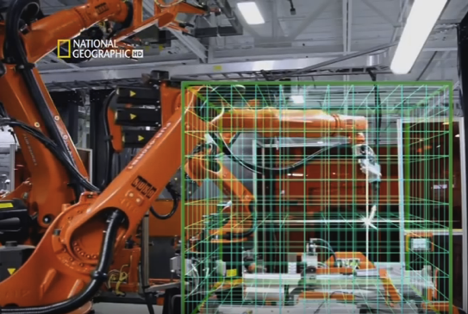
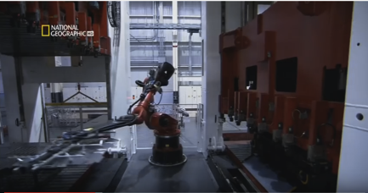
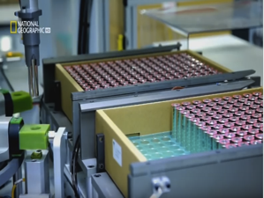
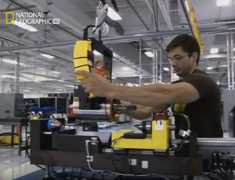
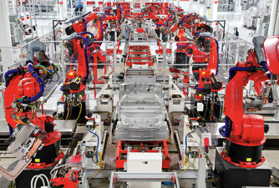
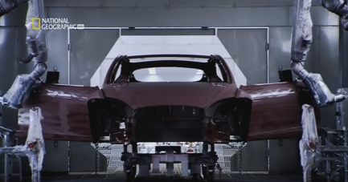
Умный завод и массовое производство электромобилей
Рабочее пространство робота - трехмерная координатная сетка. Робот рассчитывает наиболее эффективный путь и запускает программу, например, сварки.
Чтобы роботы могли работать в автоматическом режиме их сначала нужно обучить. Все роботы программируются в ручном режиме. Команда обучила 130 роботов за 1,5 года - роботы запомнили и повторяют по 100 раз в день операции, которые раньше были ручными. Мастерство робота соответствует мастерству того человека, который его обучает.
Конвейер Tesla factory
2) Производство силовых агрегатов
3) Сборка деталей кузова
4) Покрасочный цех
1) Штамповка легких алюминиевых листов на самом большом прессе в северной Америке при помощи роботизированных манипуляторов.
1 блок батарей = 7000 маленьких литий-ионных батарей, аналогичных тем, что используются в ноутбуках.
Индукционный мотор пер. тока из 3 движущихся деталей, не нуждается в трансмиссии.
Роботы работают в чётко слаженной цепи. Роботы многозадачны, способны осуществлять точечную сварку, переносить детали, работать зажимами- т.е. менять инструменты.
Роботы-маляры многозадачные, могут открывать-закрывать двери
Легкие сложные элементы кузова из алюминия улучшают динамические хар-ки и запас хода
Запас хода- 480 км=запас хода бензиновых машин
Мотор в 3 раза эффек-тивнее ДВС
Кузов модели S –
14 секций, кузовы ВАЗов- более 30, Тайот- ок.20 деталей.
В покрасочном цехе машина проводит 1,5 дня, потом отправляется на досборку
Источники: Мегазаводы Тесла Моторс National Geographic https://www.youtube.com/watch?v=f8Bxi5Ww1Jo
  Элон Маск, интервью http://insideevs.com/interview-elon-musk/

Slide 43
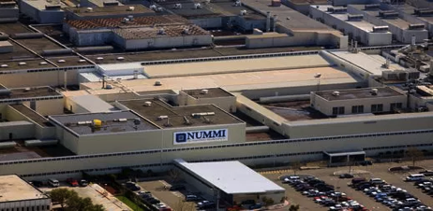
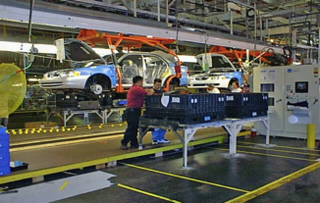
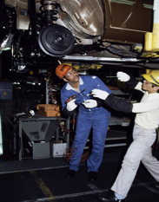







При создании Tesla factory удалось использовать только коробку старого з-да, а при создании Tesla Gigafactory 1 также не удалось использовать старый завод Tesla
При создании Tesla factory удалось использовать только «коробку» – стены цехов старого з-да в Фримонте
В 2010 г. Tesla Motors выкупила завод в Фримонте. Первые мощности появились там еще в 1962 г.
С 1982 г. завод назывался New United Motor Manufacturing, Inc. (NUMMI), и был совместным предприятием GM и Toyota.
Tesla Motors: «Мы добавили световые люки и освещение, чтобы украсить то, что было когда-то темным замкнутым пространством…Современные роботы теперь помогают нам поднимать, поворачивать, сваривать и собирать»¹
За 2 года реконструкции от старого завода остались только стены
При создании Tesla Gigafactory 1 старый завод Tesla также не удалось использовать – его пространство не могло обеспечить создание нового завода
Tesla Gigafactory в 2 раза больше Tesla factory, и больше чем любая известная а/м фабрика. Ее площадь (~1 млн. м²) занимает 2-е место после Boeing Everett Factory
2014- начало строительства Gigafactory на огромном пустом участке земли
Цели:
мощность пр-ва э/э 50 ГВт энергии,
полное само обеспечение энергией,
выпуск: 0,5 млн э/м в год,
целевая скорость конвейра-5 м/сек
2016-открытие первых мощностей
2020- завершение строительства
¹ https://www.tesla.com/factory
² https://en.wikipedia.org/wiki/Gigafactory_1

Slide 44
Завод прошлого vs завод будущего
 | Завод прошлого | Завод будущего
Производст-венные процессы и практики | Ограниченная гибкость производственных линий, небольшой потенциал для производства нескольких продуктов | Очень приспосабливаемый, гибкий, позволяющий встраивать знания пр-ный процесс, позволяющий устанавливать более близкие отношения с клиентами, кросс секторальные R&D
Локация | Централизованная локация в стандартных местах, на некотором расстоянии от клиентов и поставщиков | Разнообразие, центральные хабы, городские объекты, распределенность и мобильность, интегрированность в окружающую среду
Каналы поставок | Микс глобальных и локальных цепочек поставок, которые обычно плохо интегрированы с партнерами | Локализованное и интегрированное 'партнерство', эффективное использование глобальных возможностей и адаптируемых систем логистики
Цели и показатели | В основном сосредоточены на стоимости, качестве и доставки с меньшим акцентом на будущую производительность и устойчивость | Скорость, ловкость, степень охвата региона / сектора сотрудничества, общая эффективность использования ресурсов, глобальная конкурентоспособность
Сооружения (мощности) | Находятся близко к городской местности с унаследованным инфраструктуры (особенно в области ИКТ), не вносят вклад в устойчивое развитие внешней среды | Инновационные и индивидуальные здания, стабильные и устойчивые операции, открытые для клиентов, партнеров и сообщества
Технологии | Акцент на безрисковые технологии автоматизации. Полагание на технологии от поставщиков оборудования | Подход интегрированной цепочки поставок, цифровизация, возможность применять Big Data, аддитивные процессы и много новых перспективных материалов
Люди | Как правило, технические и профессиональные работники, в основном мужчины, с процессами, зависящими от ручного вмешательства | Все больше и больше работы на основе знаний, принципы непрерывного усовершенствования, мультискиловые / гендерные группы
Культура | Культура управления сосредоточена на внутреннем знании, лимитировано интегрирована в цепочку поставок | Открытая, творческая, сетевая и интерактивная. Интегрированные принципы работы с поставщиками и партнерами по научным исследованиям
Источник: Foresight (2013).The Future of Manufacturing: A new era of opportunity and challenge for the UK Summary Report, The Government Office for Science, London

Slide 45
НПР и киберфизические системы как попытка предпринимателей снизить затраты на управление
В конце XIX в. предприниматели поставили перед инженерами задачу технологизировать производственные процессы, а затем - вписать их в объемлющий контекст глобальной логистики и продаж.
Так родилась НОТ и организационная форма современных ТНК. Инженеры сделали эту работу, создав заодно позицию консультанта.
Протоколы и интерфейсы обмена данными и коммуникации
4
1 Орудие
2 Аппарат
3 Машина
4 Киберфизическая система
Орган управ-
ления
3
Минимальный набор частей машины
2
1
Источник энергии
Двигатель
Транс-
миссия
Рабочий
орган
Изделие
Однако, через 100 лет система управления и менеджмента стала слишком много стоить (и даже превратилась в особый "социальный" класс). В целом ряде направлений предпринима-тели перестали получать свою прибыль - она вся
распределяется в виде з/п менеджеров.
Возникла новая задача: заменить большую часть управленческих функций машинами, снизив затраты на управляющую часть действия в несколько раз. Совокупность предлагаемых технических решений этой задачи и получила название "индустрия 4.0".
Ист.: схематизация ТРИЗ. Модернизирована

Slide 46
Раздел 18. Какие изменения мы можем ожидать от новой промышленной революции?

Slide 47


Технологическая платформа – «клеточка» новой промышленной революции
2015: 13 из 32 наиболее известных брендов – это уже платформы¹.
Q1, 2016: «Платформенные компании обогнали лидирующие энер-гокомпании и банки, составив ТОП-5 компаний по капитализации»².
В силу принципиальной открытости технологические платформы претендуют на формирование для потребителей знаний о пакете инструментов, сложившемся в сфере, охватываемой платформой, и тем самым на демократизацию предложения знаний и удовлетворения спроса на знания.
Пример Tesla Corp. показывает, что сегодня платформы начинают осваивать производство материальных продуктов.
Например, благодаря торговым платформам потребитель может выбрать продукт любого пром. предприятия из любой части Земли с учетом его качества (отзывов потребителей) и стоимости доставки. Конкуренция производителей нарастает.
¹ Presentation at MIT Platform Summit «Platform shift», by Marshall Van Alstyne, 2015
² The Rise of the Platform Enterprise, Peter C. Evans, Annabelle Gawer, 2016
³ Platform Revolution - Ch 01 Intro: How Platforms are Changing Commerce by Marshall Van Alstyne
Notes:
1. Когда появились 1-е платформы (эксперименты по формированию 1-й клеточки)
2. А сколько сейчас этих платформ? Если «около», возникает вопрос типологии
1980 – 2 платформы
растут и к сегодня их 300
потом – пунктирный график – что их количество снижатся: наиболее мощные будут поглощать менее мощные
Остается какой-то тезис про нее, и почему сегодня она способствует распростр знани, и каких?
Понятие платформы - дать

Slide 48
То, что в XX в. называли управленческой революцией – это ранний этап складывания нового типа мыследеятельности – программирования
Уровни программирования¹
Анализ ситуации
Разработка и освоение технологий ситуативного анализа и анализа ситуации с точки зрения включенных в нее различных деятельностных позиций.
Целеполагание
Складывание в XIX-XX вв. в военной и затем в экономической сфере стратегирования в ответ на рефлексию многосубъектности действия и невозможности предусмотреть его последствия в условиях неполного знания и конфликта между кратко-, средне- и долгосрочными целями.
Проблематизация
Разработка представлений о проблематизации. Использование проблематизации в рамках практики организационно-деятельностных игр.
Тематизация
Формирование конструирования представлений об объекте в форме стандартизации; институционализировано как деятельность по стандартизации и пересмотру стандартов международными профессиональными организациями.
Разработка новых средств
Распространение конструктивного мышления в за пределы инженерии и разработка новых средств «гуманитарных наук».
Складывание как в рамках менеджмента, системного подхода, так и самостоятельно практики организации как процессов организовывания (создания организованности) и планирования (привязки задач, средств и ресурсов ко времени).
Организационное проектирование и планирование
¹ Щедровицкий Г.П. Категории сложности изыскательских работ. 1983 // Г.П.Щедровицкий. Программирование научных исследований и разработок. Из архива Г.П. Щедровицкого. Т.1. М., 1999

Slide 49




Складывание инфраструктурного пакета новой промышленной революции
Фрагменты инфраструктурного пакета новой промышленной революции в конкуренции методом проб и ошибок создаются на различных территориях земного шара:
сеть ВИЭ, в том числе генерирующие промышленные, общественные и жилые здания, дороги, инженерные сооружения, и сеть накопителей э/э;
smart greed;
«умные» дороги, заряжающие самоуправляемые электромобили и освещающие путь; сеть авиамаршрутов электросамолетов; сеть железнодорожных ВСМ и maglev;
промышленный интернет;
сети 3D-принтеров, обеспечивающих продуктами по индивид. заказам локальные районы;
гаджеты-онлайн мониторы и удаленная диагностика здоровья, инфраструктура цифрового моделирования организма, печать индивидуализированных лекарств, выращивание и замена органов, роботизированная хирургия;
чистые аграрные, природные и рекреационные ландшафты, интегрированные в города, которые обеспечивают себя чистым воздухом, водой и продуктами питания.

Slide 50
Вместо выводов. Лестница компетенций

Slide 51




Подготовка инженеров в России в кон. XIX – нач. XX в.
Основной единицей обучения в системе Советкина стала «технологическая операция»
«Уже в кон. 1850-х – нач. 60-х на основе анализа учебного труда Советкин предложил наглядную систему обучения «механическим искусствам», сочетавшую педагогические и технологические требования»¹.
Курс 1. 28 операций (вырубка зубилом, сборка/монтаж не больших деталей, отличающихся геометрической формой)
Курс 2. 22 операции (монтаж более сложных геометрических форм (цилиндрических, округлых), штамповка отверстий, сверление,
бурение, завинчивание, резка, штамповка)
Д.К. Советкин
1838 -1912
Курс 3. 23 операции (по монтажу различных деталей)
Время на изучение каждого курса - 240 часов.
Первый директор ИМТУ (с 1868 г.) Виктор Карлович Делла-Вос использовал методику Советкина для обучения конструкторов-механиков, инженеров-механиков и инженеров-технологов. Обязательная программа обучения специальному курсу реализовывалась при помощи методических коллекций, которые должен был изучить студент в школьных мастерских (токарной, монтажной, по столярным работам и ковке)².
Русский метод обучения удостаивался высших наград на международных выставках в Вене (1873), Филадельфии (1876), Париже (1878) .
После выставки в Филадельфии Президент Массачусетсского технологического института Дж. Ранкл, в восторге написал директору ИМТУ В.К. Делла-Восу: «Вы можете быть уверены, что Ваша система будет введена во всех технических школах нашей страны, как только её увидят в применении в нашем Институте. Я Вас покорнейше прошу прийти к нам на помощь всеми Вашими силами относительно присылки образцов. Коллекции эти будут осмотрены всеми школами Соединённых Штатов Америки»³.
В.К. Делла-Вос
1829-1890
¹ http://clip-russia.ru/2014/04/sovetkin/
² The Russian System Of Shop-work Instruction For Engineers And Machinists, John Daniel Runkle, Massachusetts Institute of Technology, 1876
³А.Д. Кузьмичёв. Эйдос техно: к вопросу о создания русской системы обучения ремеслам. Русская система обучения ремеслам. Том 1.М., 2015

Slide 52





«Лестница» восхождения от исполнительской части действия к управляющей
Какова роль регионального университета в региональной системе подготовки?
Проблемные ситуации
Необходимо придумывать новые средства
Технологии мышления и мыследеятельностные компетенции
ОДИ-образные формы
Мастерство
Изменяющиеся ситуации
Необходимо конфигурировать средства
Грамотность
Решение изобретательских задач
ТРИЗ 2.0
Точное задание
Типовые инструменты
Подготовка рабочих кадров по методике Worldskills
Skills
Worldskills Russia

Slide 53

Щедровицкий П.Г.
президент некоммерческого научного фонда «Институт развития им. Г.П. Щедровицкого»,
член экспертного совета Правительства России,
член правления фонда «Центр стратегических разработок «Северо-запад»,
заведующий кафедрой стратегического планирования и методологии управления НИЯУ МИФИ,
советник генерального директора Госкорпорации «Росатом»,
член экспертного совета Агентства стратегических инициатив,
член совета «Кластера инновационных технологий ЗАТО г.Железногорск»,
член Наблюдательного совета Сибирского федерального университета,
представитель РФ в Совете ФАИР (г. Дармштадт),
почетный член Межрегиональной тьюторской ассоциации.
Лекции 2010-2014 гг.: http://www.fondgp.ru/lib/mmk/180.
Канал на YouTube: http://www.youtube.com/user/schedrovitsky.
E-mail: peter195811@gmail.com.

